Slide 1
PROPORCIONALITAT GEOMÈTRICA

Slide 2
1. INTRODUCCIÓ A LA PROPORCIONALITAT NUMÈRICA
Raó de dos nombres o quantitats a i b (b≠0): és el quocient indicat dels dos nombres
Proporció: és la igualtat de dues raons
Raó de proporcionalitat: és el quocient entre la raó ó la raó

Slide 3





2. RAÓ DE PROPORCIONALITAT DE DOS SEGMENTS ( K)
És el quocient de les seves longituds
Podem escriure, doncs, dues raons possibles dels segments AB i CD:
        que significa que AB és la meitat que CD
        que significa que CD és el doble que AB
A
C
$$K=\frac{AB}{CD}$$
AB=2cm
B
CD=4cm
$$K=\frac{2}{4}=\frac{1}{2}$$
D
$$\frac{AB}{CD}=\frac{2}{4}$$
$$\frac{CD}{AB}=\frac{4}{2}=2$$

Slide 4
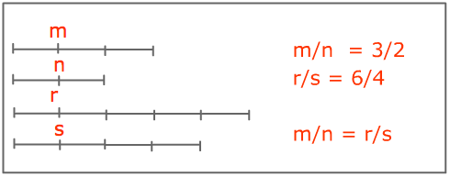

3. SEGMENTS PROPORCIONALS
Quatre segments són proporcionals quan, agafats de dos en dos, la raó numèrica és la mateixa
m i n són proporcionals a r i s perquè es compleix
$$\frac{m}{n}=\frac{r}{s}$$

Slide 5
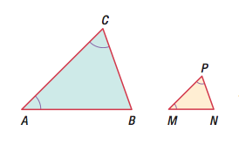
4. POLÍGONS SEMBLANTS
Dos polígons són semblants si els costats corresponents són proporcionals i els angles corresponents són iguals.
Exemple
La raó de semblança entre aquests dos triangles és la raó de proporcionalitat entre segments homòlegs:
És a dir el triangle gran és el doble del petit
El costat AC i el costat MP són costats corresponents o homòlegs
Suposem :
AC= 8cm i MP= 4cm
BC=4cm i NP=2cm
AB=6cm i MN=3cm

Slide 6
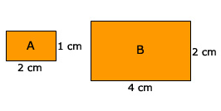
5. RELACIONS MÈTRIQUES ENTRE POLÍGONS SEMBLANTS
Donats els polígons següents:
Podem definir:
La raó de semblança entre B i A :
Per tant,
  La raó entre perímetres és igual a la raó de semblança
  La raó entre àrees és igual al quadrat de la raó de semblança
Per a A: el perímetre és P’=6cm
l’àrea és A’=2
Per a B: el perímetre és P=12cm
l’àrea és A=8

Slide 7
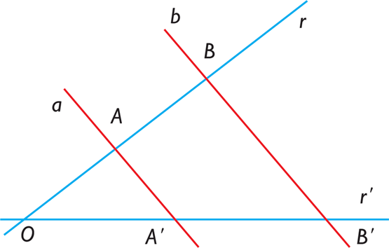
6. TEOREMA DE TALES
Així doncs es verifica el següent:
aquesta proporció també la podem escriure:
Si dues rectes concurrents r i r’ es tallen mitjançant línies paral.leles, els segments determinats en una de les rectes són proporcionals als segments corresponents en l’altre

Slide 8
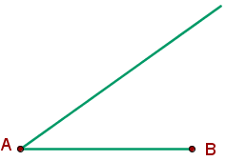
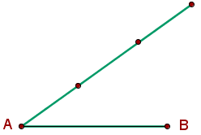
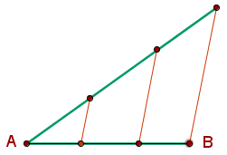
7. APLICACIONS DEL TEOREMA DE TALES
Divisió d’un segment AB en parts iguals
A
B
Es col.loca una recta auxiliar que parteixi des d’un dels extrems, per exemple A, i que no sigui paral.lela al segment AB
Agafant com a unitat qualsevol mesura, es col.loquen tantes unitats com parts a dividir, sobre la recta auxiliar
Ara s’uneix l’extrem de l’última divisió amb l’altre extrem del segment, (en el nostre cas B) i es tracen paral.leles a aquesta recta per les divisions marcades en la recta auxiliar

Slide 9
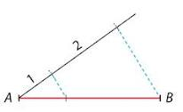
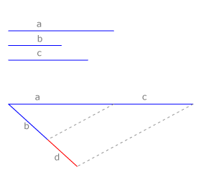
Divisió d’un segment en parts proporcionals
Si volem dividir, per exemple, el segment AB en parts proporcionals a 1 i a 2, procedirem de la mateixa manera, però, en comptes de situar unitats iguals de mida u a la recta auxiliar, situem segments consecutius de longituds 1u i 2u, respectivament
Determinació del segment quart proporcional
Consisteix en trobar un segment d, que s’anomena quart proporcional, que formi proporció amb tres segments més, a, b i c, és a dir que es verifiqui
Cal col.locar dos segments sobre una recta i el tercer sobre una altra recta concurrent amb ella, aleshores hem de traçar la recta que uneix l’extrem de a i b i tracem una paral.lela per l’extrem c

Slide 10
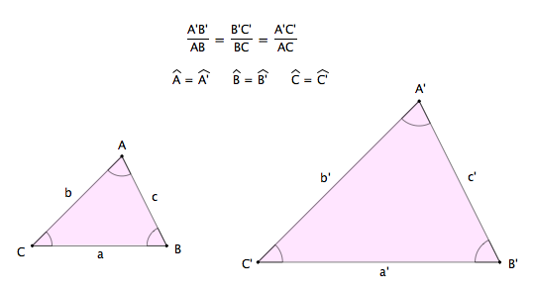
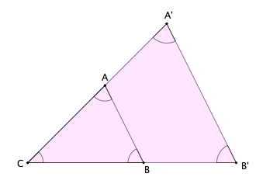
8. TRIANGLES EN POSICIÓ DE TALES
Dos triangles en posició de Tales són un cas particular de triangles semblants:
Recordem que dos triangles són semblants si els costats corresponents són proporcionals i els angles corresponents són iguals.
Dos triangles estan en posició de Tales si tenen un vèrtex i un angle coincident, i els costats oposats a l’angle en comú són paral.lels
Podem observar dos tipus de proporcions:
1. com a conseqüència de ser triangles semblants
2. com a conseqüència del Teorema de Tales

Slide 11
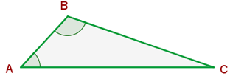

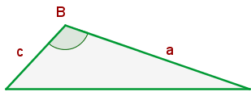

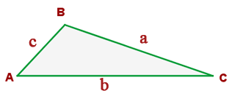
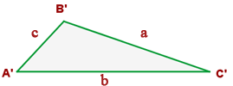
9. CRITERIS DE SEMBLANÇA DE TRIANGLES
Són les condicions mínimes que han de complir dos triangles per ser semblants
1. Dos triangles són semblants si dos dels seus angles són iguals
2. Dos triangles són semblants si tenen dos costats proporcionals i l’angle comprès entre ells igual.
3. Dos triangles són semblants si tenen els seus tres costats proporcionals

Slide 12
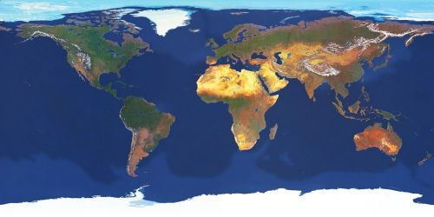
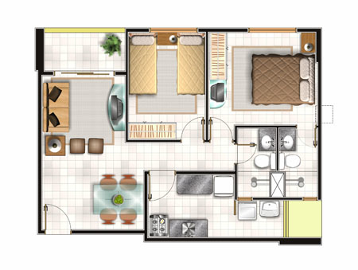
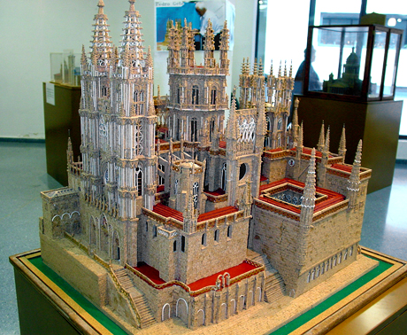
9. MAPES, PLÀNOLS I MAQUETES
Són dibuixos ó representacions de figures semblants a l’objecte real que representen
Mapes: Són representacions sobre paper, tan fidels com es pugui, de la superfície terrestre
Plànols: Són representacions bidimensionals de realitats disenyades per l’home
Maquetes: Són representacions tridimensionals d’objectes reals

Slide 13
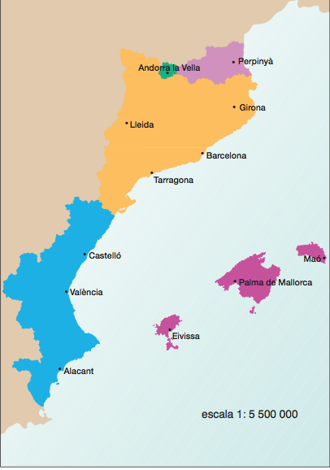
10. ESCALES
És la raó de semblança entre un dibuix i la realitat que aquest dibuix representa
Exemple:
L’Escala 1: 5 500 000 també es pot escriure
vol dir que una unitat de longitud en el mapa representa 5 500 000 unitats de la mateixa longitud en la realitat.
Per exemple , 1cm del mapa són 5 500 000cm de la realitat

